Slide 1
Estruturas de Dados Espaciais
Processamento Geométrico
Bancos de Dados Espaciais
Sistemas de Informações Geográficos (GIS)
Claudio Esperança

Slide 2
Objetivos do Curso
Estruturas de dados para armazenamento, busca e ordenação de dados espaciais
Algoritmos geométricos fundamentais
Arquitetura de bancos de dados espaciais
Integração com bancos de dados convencionais
Processamento de consultas (queries) envolvendo dados espaciais e não-espaciais

Slide 3
Dados Espaciais x Dados Escalares
Multidimensionais x Unidimensionais
Noção de Forma x pontos ou tuplas
Ordenação parcial x Ordenação total
Relações geométricas x Relações sobre grandeza
Frequentemente, os dois tipos são combinados em:
  Sistemas de Informação Geográficos
  CAD
  Computação Gráfica

Slide 4
Espaço de dados
Qualquer tipo de dado supõe um espaço onde ele está imerso
Modelagem de dados requer que se escolha um espaço apropriado
Frequentemente, mais de uma opção é possível
Exemplo: Cidade
  Espaço de cadeias de caracteres
  Código numérico (ex. CEP)
  Ponto do planisfério (Latitude e Longitude)
  Conjunto de pontos (ex. delimitado por um polígono)
Cada espaço é mais conveniente para um ou outro tipo de processamento

Slide 5
Dimensão
Qual a dimensão do espaço de cidades?
  Como cadeia de caracteres: 1 (existe um mapeamento 1 para 1 entre o conjunto de cadeias e o conjunto dos numeros inteiros)
  Como ponto no planisfério: 2
  Como conjunto de pontos delimitado por um polígono: 2
Qual a dimensão do dado cidade?
  Como cadeia de caracteres: 0
  Como ponto no planisfério: 0
  Como conjunto de pontos delimitado por um polígono: 2

Slide 6
Dimensão (cont.)
Dados escalares (não espaciais) são modelados como pontos em um espaço unidimensional
Dados espaciais são modelados como pontos ou conjuntos de pontos em espaço multidimensional
Entre os dois: Conjuntos de pontos em espaço unidimensional (ex., intervalos, séries temporais)

Slide 7
Relações entre dado e espaço
Localização
  Existe uma cidade chamada “São Paulo” ?
  Existe uma cidade em 39º29’30” S, 65º50’20” W ?
Vizinhança
  Qual a cidade com nome subsequente a “São Paulo”?
  Qual a cidade mais próxima de São Paulo?
    Noção de métrica
Extensão (Dados Espaciais)
  Qual o perímetro de Säo Paulo?
  Qual a área de São Paulo?
Notes:
7

Slide 8
Uso de ordenação
Dados escalares
  É possível estabelecer uma ordem total
  Ordenação facilita operações de localização e vizinhança
Dados espaciais
  É impossível estabelecer uma ordem total sem romper com relações de vizinhança
  A imposição de uma ordem total é conhecida como linearização do espaço.Exemplo: ordenar um conjunto de pontos lexicograficamente
  Ordenação parcial, no entanto, pode facilitar diversas operações
Estruturas de dados espelham ordenação

Slide 9
Estruturas de dados para dados escalares
Visam essencialmente facilitar operações de localização e de vizinhança
Exemplos:
  Tabelas organizadas por cálculo de endereço (Hash Tables)
    Usadas em localização de dados
      Caso médio: O(1)
      Pior caso: O(n)
    Podem ser baseadas em memória ou disco
  Árvores binárias balanceadas
    Localização de dados: O(log n)
    Vizinhança: O(log n)
    Primariamente baseadas em memória principal

Slide 10
Estruturas de dados para dados escalares (cont.)
Árvores B e suas variantes
  Localização de dados: O(log n)
  Vizinhança: O(log n)
  Otimizadas para utilização em memória secundária (disco)
  Asseguram alta taxa de utilização (garantidamente > 50%)

Slide 11
Idéia geral de estruturas de dados espaciais
Precisam suportar grande número de operações
Não existe estrutura de dados espacial que garantidamente seja eficiente para atender todos os tipos de operaração
Aplicações em bancos de dados espaciais / GIS:
  Utiliza-se estruturas de dados gerais que têm eficiencia razoável no caso médio. Ex.: PMR-quadtrees, Grid files, R-trees e suas variantes
Aplicações em CAD, Computação gráfica:
  Frequentemente estruturas de dados gerais dão bons resultados
  Em casos especificos, estruturas de dados especializadas podem ser indicadas.: Ex.: Diagramas de Voronoi

Slide 12
Representação de dados geométricos 2D
Valores escalares
  Inteiros de precisão fixa
    representação exata
    problema de discretização (quantização)
  Inteiros de precisão variável
    utilizam alocação dinâmica de memória
    manipulação através de biblioteca (lento)
  Ponto flutuante (simples / dupla precisão)
    representação inexata de números reais
    sujeitos a problemas de precisão
  Números racionais (fração)
    Frações (espaço = 2 inteiros de precisão fixa/variável)
    Manipulação através de biblioteca
    Problema de unicidade (infinidade de frações c/ mesmo valor)
Notes:
12

Slide 13
Representação de dados geométricos 2D (cont.)
Pontos e vetores
  2 valores escalares
  Não confundir os dois
    Ponto denota posição
    Vetor denota deslocamento
    Usar programação geométrica
P1
V
P2
V
P3
P1 + V = P2
P2 - P1 = V
P1 + 2V = P3

Slide 14
Representação de dados geométricos 2D (cont.)
Retas
  Representação implícita
    a x + b y + c = 0
    3 valores escalares
    É possível substituir 1 valor por um flag, mas complica a representação
  Representação paramétrica
    (x,y) = P + t V
    t é o parâmetro que permite “caminhar” sobre a reta
    4 valores escalares
    É possível substituir V por um ângulo, mas complica a representação
  Conversão entre representações
    Exercício

Slide 15
Representação de dados geométricos 2D (cont.)
Segmentos de reta
  Dois pontos (extremidades)
  Representação paramétrica
    Assumir intervalo t = [0,1]
Retângulos alinhados com os eixos coordenados
  Usados extensivamente em estruturas de dados espaciais
    Partições do espaço
    Caixas Limitantes (bounding boxes)
  Pontos extremos (min_x, min_y) (max_x, max_y)
    max_x >= min_x e max_y >= min_y
  Ponto mínimo e vetor extensão (min_x, min_y)(tam_x,tam_y)
    tam_x e tam_y >= 0

Slide 16
Representação de dados geométricos 2D (cont.)
Polígonos
  Usados para aproximar regiões
  Podem ser simples ou complexos
    Simples: topologicamente homeomorfos a um disco
    Complexos: Podem possuir auto-interseções e “buracos”
Simples
“Buraco”
Auto-interseção

Slide 17
Representação de dados geométricos 2D (cont.)
Polígonos (cont)
  Lista de vértices (pontos)
    Muitos algoritmos requerem uma circulação predeterminada (sentido horário ou anti-horário)
    Importante garantir (implicita ou explicitamente) que primeiro vértice = último vértice
v3
v2
v4
v5
v1=v7
(sentido horário)
v6

Slide 18
Representação de dados geométricos 2D (cont.)
Polígonos (cont.)
  Polígonos complexos podem ser representados por listas de vértices inserindo-se novos vértices e/ou arestas
v3
v4
v2=v5
v6
v1=v7
v2=v8
v9
v6
v5
v3=v7
v4
v1=v11
v10

Slide 19
Representação de dados geométricos 2D (cont.)
Polígonos (cont.)
  Triangulação
    Conjunto de triângulos que se interceptam apenas segundo arestas e cuja união é idêntica ao polígono
    Poliígono c/ N vértices = N-2 triângulos
    Facilita uma série de algoritmos
    Polígono pode ser triangulado em O(N)
v2
v5
v4
v3=v10
v6
v8
v7
v1=v9

Slide 20



Operações com dados geométricos
Sejam A e B dois dados geométricos (ex.: ponto, segmento de reta, polígono, etc)
Predicados (A ×B → boolean)
  intercepta(A,B): se A e B têm ao menos um ponto em comum
  contém(A,B): se A contém B
  adjacente(A,B): se a fronteira de A e a fronteira de B têm algum ponto em comum, mas o interior de A e B não se interceptam (A e B têm que ser conjuntos compactos de dimensão >= 2)
  próximo(A,B,d): se a distância entre A e B é maior que d

Slide 21
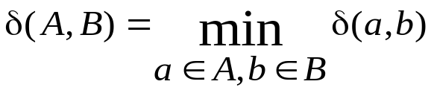
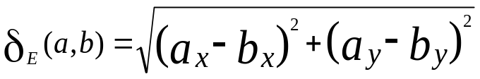
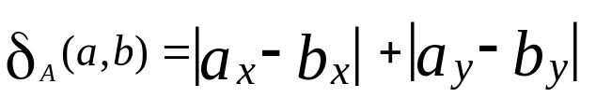
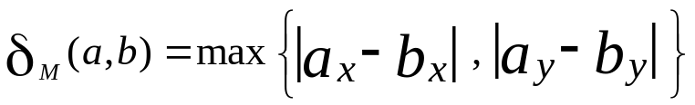
Operações com dados geométricos (cont.)
distância(A,B) ou δ(Α,Β)
  depende de uma métrica δ(a,b)
  Uma métrica é uma função que mapeia pares de pontos em números positivos com as propriedades:
    δ(a,b) =0 se e somente se a=b
    δ(a,b) = δ(b,a)
    δ(a,c) ≤ δ(a,b)+ δ(b,c)
  métricas mais empregadas:
    Euclideana:
    Valor absoluto (ou Manhattan)
    Valor máximo (ou Tabuleiro de Xadrez)

Slide 22
Operações envolvendo dados geométricos
distância(A,B) (cont.)
  lugar geométrico de todos os pontos à mesma distância de um dado ponto p é característica da métrica
Manhattan
Euclideana
p
Tabuleiro
de Xadrez

Slide 23
Operações com dados geométricos (cont.)
Propriedades integrais
  Perímetro (comprimento da borda)
  Área
  Volume (3D)
  Centro de massa (Centróide)
Operações morfológicas
  Dilatação
  Contração
Operações booleanas
  União
  Interseção
  Diferença

Slide 24
Caixas Limitantes
Caixas limitantes (bounding boxes) servem como estimativas do lugar geométrico de dados espaciais
Certas operações podem ser aceleradas através de testes preliminares com caixas limitantes
O tipo mais comum de caixa limitante é o retângulo com lados alinhados com os eixos coordenados - (MBR - Minimum Bounding Rectangle)
Dado um conjunto A, MBR(A) é um retângulo definido por seus dois vértices extremos, min e max, tal que, para todo eixo coordenado x
  min_{x}= min_{a∈Α}(a_{x})
  max_{x}= max_{a∈Α}(a_{x})
MBR(A)
A

Slide 25
Propriedades de caixas limitantes
Interseção
  A ∩ B ⊆ MBR(A) ∩ MBR(B)
  MBR(A) ∩ MBR(B)= ∅ ⇒ A ∩ B = ∅
  A ∩ MBR(B)= ∅ ⇒ A ∩ B = ∅
  A ∩ B ≠ ∅ ⇒ MBR(A) ∩ MBR(B) ≠ ∅
  A ∩ B ≠ ∅ ⇒ A ∩ MBR(B) ≠ ∅
Distância
  δ(Α,Β) ≥ δ(MBR(A), MBR(B))
  δ(Α,Β) ≤
  min _{a∈F(MBR(A)), b∈F(MBR(B))} { δ_{max}(a,b) },
  onde F(MBR(A)) e F(MBR(B)) são faces das caixas limitantes de A e de B e δ_{max} (S,T) é a distância máxima entre os conjuntos S e T:
  δ_{max} (S,T) = max _{s∈S,t∈T} { δ (s,t) }
  (propriedade ligada ao fato que toda face de uma caixa limitante contém ao menos um ponto do conjunto limitado)

Slide 26
Implementando predicados de interseção
Regras gerais
  Usar testes preliminares contra caixas limitantes se esses testes forem mais simples do que os testes de interseção propriamente ditos (ex. testes entre polígonos)
  Procurar discernir entre interseção com o interior e interseção com a fronteira (predicado toca(A,B))
  Usar classificação de ponto contra semi-espaços para diagnóstico precoce de não-interseção
  Usar aritmética inteira sempre que possível
  Usar estruturas de dados “complicadas” apenas como último recurso

Slide 27
Testes de interseção com Pontos
Ponto
  P ∩ Q ≠ ∅ ⇔ P_{x} = Q_{x} ∧ P_{y} = Q_{y}
Reta
  Seja L dado por a . x + b . y + c = 0
  P ∩ L ≠ ∅ ⇔ a . P_{x} + b . P_{y} + c = 0
Segmento de Reta
  Testar P contra a reta de suporte
  Seja S dado parametricamente por Q + tV,
  onde 0 ≤ t ≤ 1
  Calcular t_{x} ou t_{y} , correspondentes à interseção do segmento com as retas x = P_{x} ou y = P_{y}
  t_{x} ou t_{y} ? Escolher baseado no maior entre V_{x} e V_{y}
Retângulo alinhado c/ eixos
  Seja R dado por seus pontos mínimo e máximo
  P ∩ R ≠ ∅ ⇔ P_{x} ≥ min_{x} ∧ P_{x} ≤ max_{x} ∧
  P_{y} ≥ min_{y} ∧ P_{y} ≤ max_{y}
  Para teste contra o interior de R, substituir “≥“ por “>“ e “≤“ por “<“

Slide 28
Testes de interseção com Pontos (cont.)
Polígono convexo
  Seja G dado por uma lista de vértices
  g₁, g₂, …g_{N} enumerados segundo uma circulação horária da fronteira de G
  Seja a linha de suporte da aresta g_{i}-g_{i+1} dada por
  a_{i} . x + b_{i} . y + c_{i} = 0, de tal forma que para todos os pontos Q do interior do polígono
  a_{i} . Q_{x} + b_{i} . Q_{y} + c_{i} > 0
  P ∩ R ≠ ∅ ⇔ ∀i=1…N, a_{i} . P_{x} + b_{i} . P_{y} + c_{i} ≥ 0

Slide 29
Testes de interseção com Pontos (cont.)
Polígono qualquer
  Teste da soma de ângulos
    A soma dos angulos formados entre P e dois vértices consecutivos gi e gi+1 de G deve ser de 360 °
α₆
α₁
α₂
α₅
α₃
α₄
Ângulos tomados no mesmo sentido (sentido contrário) da circulação do polígono são positivos (negativos)

Slide 30
Testes de interseção com Pontos (cont.)
Polígono qualquer (cont.)
  Teste de paridade
    Reta que atravessa o polígono “entra/sai” um número par de vezes
    Semi-reta ancorada em P “sai” vez mais do que “entra”

Slide 31
Testes de interseção com Segmentos de reta
Seja S um segmento de reta
Interseção com outro segmento de reta T
  Computar o ponto de interseção P entre as retas de suporte de S e T
    forma implícita ax+by+c=0 normalizada de tal forma que o primeiro coeficiente nao nulo seja igual a 1
    Se as retas têm a e b idêntico, são paralelas (S e T não se interceptam)
    Se as retas têm a, b e c idênticos, são coincidentes (S e T se interceptam se e somente se MBR(S) e MBT(T) se interceptam)
  Testar interseção de P com S e T

Slide 32
Testes de interseção com Segmentos de reta
Retângulo R alinhado com eixos coordenados
  Sejam A e B os dois pontos extremos de S
  Classificar A e B para determinar em qual das 9 regiões relativas a R eles se encontram:
1
2
3
4
0
5
6
7
8
A
0
1
2
3
4
5
6
7
8
B
0
1
S∩R=∅
2
3
S∩R≠∅
4
5
6
7
8

Slide 33
Testes de interseção com Segmentos de reta (cont)
  Se a classificação das extremidades de S com relação a R for insuficiente para determinar se S intercepta R, testar a interseção de S com cada face de R
Polígono
  Testar S com cada aresta do polígono G
  Se S não intercepta a fronteira de G, então S intercepta G se e somente se algum ponto de S está dentro de G
    Teste de interseção de uma das extremidades de S contra G

Slide 34
Testes de interseção com Retângulos
Teste de R contra outro retângulo Q
  R intercepta Q se e somente se as projeções de R e Q em ambos os eixos coordenados se interceptam
    max {min_{Rx}, min_{Qx} } ≥ min {max_{Rx}, max_{Qx} }
    max {min_{Ry}, min_{Qy} } ≥ min {max_{Ry}, max_{Qy} }
Teste de R contra polígono G
  Testar todas as arestas de G contra R
  Se a fronteira de G não intercepta R, então há duas hipóteses
    R está contido em G
    R não intercepta G
  Testar um ponto de R contra G

Slide 35
Teste de interseção entre dois polígonos
Algoritmo “ingênuo” tem péssimo desempenho, pois envolve testar cada aresta de um polígono (G) contra todas as arestas do outro polígono (H)
  O (|G| . |H|)
Representações alternativas para polígonos podem
facilitar a tarefa
  Exemplo: Triangulações
  Exemplo: BSP-trees
Algoritmos mais eficientes são conhecidos na literatura de Geometria Computacional
  Exemplo: Algoritmo de varredura

Slide 36
Métodos de decomposição do espaço
Visam lidar com a complexidade de distribuições espaciais dividindo o espaço em subregiões. Cada subregião é menos complexa que o todo
Contraposição com métodos de decomposição ou agrupamento de objetos com base na proximidade entre esses objetos
Classificação quanto a hierarquia
  Metodos hierárquicos (Quadtrees, k-d-trees)
  Métodos não hierárquicos (grades regulares, Grid File, EXCELL)
Classificação quanto ao posicionamento das subdivisões
  Regular (divisão do espaço em partes iguais): bintrees, quadtrees de região,
  Não regular ou adaptativos (divisão não necessariamente resulta em subdivisões idênticas): k-d trees, quadtrees de pontos, BSP-trees
Classificação quanto a forma das subdivisões
  Quadriláteros alinhados com os eixos (quadtrees, bintrees, k-d trees)
  Polígonos convexos quaisquer (BSP-trees)
  Outros (triangulações, sector trees, etc)

Slide 37
Quadtrees de região
Utilizado inicialmente para imagens binárias (preto e branco)
Assume uma imagem quadrada de lado igual a uma potência de 2 (2^{n}× 2^{n})
Cada divisão de um quadrado 2^{i}× 2^{i} resulta em 4 quadrados 2^{i-1}× 2^{i-1}
Critério de subdivisão: dividir enquanto subregião contiver pixels brancos e pretos; não subdividir se subregião for uniformemente preta ou branca
Nós folha são rotulados brancos e pretos; nós internos são chamados de “cinza”

Slide 38
Quadtrees de Região (cont.)
NW
NE
SW
SE

Slide 39
Propriedades da Quadtree de Região
Espaço de armazenamento:
  Se numa árvore completa há K nós-folha, há um total de
  K + K/4 + K/16 + … = floor (4 K / 3)
  O resultado vale para qualquer árvore com K nós folha
  Pior caso (máximo número de nós-folha): Imagem tipo tabuleiro de xadrez (todos os quadrantes têm que ser divididos até o nível de pixel)

Slide 40
Propriedades da Quadtree de Região (cont.)
Espaço de armazenamento (cont):
  Overhead dos nós internos pode ser aliviado usando representações sem ponteiros
    Usar uma lista onde nós são enumerados em ordem de visita (ex. pos-ordem NW,NE,SW,SE)
    Usar uma lista de códigos posicionais das folhas pretas
      Cada nó é representado por uma sequência de dígitos em base 4 acompanhados por um indicador do nível do nó na árvore.
  Espaço depende da posição dos pixels pretos dentro do sistema de referência da quadtree
    Transladando uma mesma imagem pode-se obter mais ou menos blocos
  Espaço é linearmente proporcional à resolução (n) e ao perímetro da imagem (p)
  #Blocos ≤ 24 . n - 19 + 24 . p

Slide 41
Propriedades da Quadtree de Região
Complexidade de algoritmos
  Localização de ponto (Cor de um pixel):
  O(log n)
  Conversão de imagem matricial: O (n)
  Vizinhança: O(log n)

Slide 42
Conversão de Raster em Quadtree de Região
Algoritmo “ingênuo”
  Criar uma quadtree trivial (imagem com todos os pixels brancos)
  Rotina “PintaPixel”:
    Dada a posição (x,y) de um pixel da imagem e sua cor (c), modificar a quadtree para refletir a mudança
  Chamar a rotina “PintaPixel” para todos os pixels da imagem
  Independente da ordem em que os pixels são pintados
  Complexidade
    Para imagem n × n: O(n² log n)
    Subárvores podem ser criadas para ser logo depois deletadas
    Desejável: O(n²)

Slide 43
Conversão de Raster em Quadtree de Região (cont.)
Rotina “PintaPixel” (detalhes)
  Descer na árvore até localizar o nó-folha correspondente ao pixel
  Se o nó-folha tem cor igual ao pixel, não faça nada
  Caso o nó-folha seja de tamanho 1x1 (pixel), troque sua cor
  Caso o nó-folha corresponda a mais de 1 pixel, subdivida-o até o nível de pixel, localize o nó-folha correspondente ao pixel a ser pintado e troque sua cor.
  Subir do nó-folha à raiz juntando (“merging”) sempre que necessário, isto é, se os três irmãos do nó folha têm agora a mesma cor “c”

Slide 44
Conversão de Raster em Quadtree de Região (cont.)
Assumir que toda a imagem cabe na memória principal
Algoritmo ótimo pode criar um nó da quadtree apenas se este for necessário
  O caso de quatro nós-folha irmãos com a mesma cor pode ser eliminado se os pixels da imagem forem consultados
Rotina “ConstróiNó”
  Recebe como parâmetro o conjunto de pixels correspondente à região do nó
  Se é uma região 1x1, retornar a cor do pixel
  Se é uma região contendo mais de um pixel, chamar ConstróiNó recursivamente para as 4 subregiões
    Se todas as 4 subregiões são da mesma cor c (não cinza) retornar c
    Senão
      Construir os nós-folha (filhos)
      Construir o nó cinza (pai)
      Retornar cinza

Slide 45
Conversão de Raster em Quadtree de Região (cont.)
Detalhes de implementação
  Se a imagem não é um quadrado cujo lado é uma potência de 2,
    Assumir a menor potência de 2 que contém a imagem
    Ao acessar um pixel fora da imagem, assumir cor branca
  Ao criar uma representação quadtree com ponteiros em memória
    não é necessário criar tantos nós brancos e pretos quantos sejam o número de pixels da imagem, bastam um nó branco e um nó preto
    O valor de retorno de ConstroiNó é um ponteiro
    ConstróiNó só “constroi” nós cinza
Complexidade
  ConstroiNo é chamado apenas uma vez por nó
  O(n²)

Slide 46
Representação sem ponteiros de quadtrees
Somente os nós folha são representados
Cada nó-folha é representado por um número em base 4 (P) e um indicador de altura na árvore (h).
  Indicam o caminho desde a raiz até a folha
  P=<p_{n} , p_{n-1} , ... , p₁ >, onde apenas os h primeiros dígitos (da esquerda para a direita) são significativos
Se a imagem é binária (branco e preto), nós brancos não precisam ser representados
Representação apropriada para armazenamento em disco
  Usar uma estrutura para acesso sequencial indexado (e.g., B-tree)
  Ordem das chaves definida por P
  Não há necessidade de testar h
    Um nó preto não pode ser pai de outro
  Ordem corresponde à curva “Z” que passa por todos os nós pretos da quadtree

Slide 47
Quadtree de pontos
Propriedades gerais
  Extensão multidimensional da árvore de busca binária
  Pontos são armazenados em nós internos
  Depende da ordem de inserção dos pontos
  Para N pontos inseridos segundo uma distribuição randômica uniforme, a altura esperada da árvore é O(log N)
  Estrutura própria para armazenamento em memória
Inserção de pontos
  Algoritmo “ingênuo”: Semelhante à inserção em árvores binárias
  Problema de balanceamento: Assegurar altura logaritmica
  Se os pontos são conhecidos de antemão, ordená-los segundo x ou y e escolher as medianas como raízes das subárvores

Slide 48
Quadtrees de pontos (cont.)
Inserção de pontos (cont.)
  Versão dinâmica de inserção balanceada
    rebalancear a árvore sempre que um critério de balanceamento falhar
    utiliza a idéia do balanceamento estático apenas na subárvore que infringiu o critério
Deleção de pontos
  Idéia do algoritmo análogo em árvores binárias não pode ser usada: nem sempre existem nós-folha que podem substituir o nó sendo deletado
  Solução “ingênua”: reinserir todos os pontos da subárvore cuja raiz é o nó deletado
  Solução melhorada: descobrir um “bom” nó-folha candidato e reinserir apenas os nós que tornariam a quadtree inválida
ponto
substituto
ponto
deletado
pontos nessa região
serão reinseridos

Slide 49
Quadtrees de pontos (cont.)
Deleção de pontos (cont.)
  A escolha do ponto substituto
    4 candidatos naturais (1 em cada quadrante)
    Para achar o candidato do quadrante NW de P, caminhar sempre para SE do filho NW de P
    Para escolher Q, o melhor dos 4 candidatos:
      Critério 1: escolhendo Q nenhum dos outros 3 candidatos precisariam ser reinseridos
      Critério 2: Q minimiza a área sombreada (métrica Manhattan entre P e Q). Neste caso, no máximo 1 outro candidato estaria na área sombreada
  Problema de deleção pode ser aliviado com o uso de uma pseudo-quadtree
    Pontos são armazenados nas folhas
    Nós internos são pontos que não fazem parte da massa de dados

Slide 50
Quadtrees de Pontos (cont.)
Busca
  Estrutura é apropriada para consultas envolvendo proximidade
  Exemplo: todos os pontos que intersectam um retângulo R
    As subárvores c/ raiz em filhos de P a serem pesquisadas dependem da posição de P com relação a R:
NW
NW e
NE
NE
NW e
SW
todas
NE e
SE
SW
SW e
SE
SE
  Exercício: Como realizar a busca do ponto mais próximo de um dado ponto de consulta Q?

Slide 51
K-D trees
Propriedades gerais
  K refere-se à dimensão do espaço de pontos
  Cada ponto inserido corta o espaço em duas subregiões segundo um hiperplano perpendicular ao i’ésimo eixo coordenado (discriminante)
  O eixo discriminante varia alternadamente à medida que se desce na árvore (x, y, x, y, etc)
  Cada nó só necessita de k valores para as as coordenadas do ponto e mais dois ponteiros para as subárvores. Não é necessário armazenar o discriminante
  Tem características semelhantes à quadtree de pontos
    Apenas uma comparação é necessária para cada nó da árvore
    Desvantajoso em arquiteturas paralelas (pode-se testar K valores simultaneamente)

Slide 52
K-D trees (cont.)
Inserção de pontos
  Algoritmo “ingênuo” análogo ao das árvores de busca binária e ao das quadtrees de pontos
  Problema de balanceamento também solucionado de forma análoga
  K-D tree adaptativa é análoga à pseudo-quadtree de pontos (massa de dados estática)
    Pontos são guardados nas folhas
    Nós internos correspondem a hiperplanos que divide os pontos em subconjuntos de cardinalidade aproximadamente igual
    Nós internos ocupam espaço invariante em relação a K
    Relaxa-se a alternância de discriminantes em favor de uma melhor distribuição espacial entre os pontos
      ex.: escolhe-se o hiperplano perpendicular ao eixo de maior dimensão do MBR de todos os pontos

Slide 53
K-D trees (cont.)
Deleção de pontos
  Semelhante à deleção em árvores binárias
  Se o discriminante do nó P a ser deletado é x, devemos substituir P pelo nó Q à direita de P tal que Q_{x} é mínimo e, finalmente, deletar P
  Porque não o nó Q à esquerda de P com valor máximo Q_{x} ? Pode haver mais de um, e a convenção é que nós à esquerda de P têm valores estritamente menores que P_{x}
  Se a subárvore à direita de P é vazia, escolhe-se o nó Q à esquerda de P com Q_{x} mínimo, troca-se P por Q com a subárvore à esquerda de P agora posicionada à direita de Q e deleta-se Q de sua antiga posição recursivamente
P
Q
Q

Slide 54
K-D trees (cont.)
Deleção de pontos (cont.)
  Cuidado na busca de um ponto substituto: ele pode estar somente em um dos ramos de uma subárvore se o discriminante desta for x, mas pode estar em qualquer ramo se o discriminante for y
  Complexidade de buscar um substituto:
  O(N^{1-1/K})
Busca
  Algoritmos semelhantes à quadtree de pontos
  Range search tem complexidade O(K . N^{1-1/K})
  (não óbvio)
    Análise não leva em conta o custo de reportar cada ponto, mas apenas o custo de descer nas subárvores que não estão inteiramente contidas na região sendo buscada

Slide 55
Range Trees
Visam solucionar em tempo ótimo o problema de busca de pontos incluidos num intervalo N-dimensional (Um retângulo em 2-D)
Uma Range Tree em 1-D é simplesmente uma árvore binária balanceada com os pontos armazenados nas folhas e encadeados entre si formando uma lista
60
35
85
25
50
80
90
5
25
35
50
60
80
85
90

Slide 56
Range Trees (cont.)
Uma Range Tree em 2D é uma Range tree de Range trees. Cada nó interno da RT para (x) contém uma subárvore que é uma RT para (y)
60
H D G B C A F E
35
85
D B C A
H G F E
25
50
80
90
B A
D C
F E
H G
A
B
C
D
E
F
G
H
5,45
25,35
35,40
50,10
60,75
80,65
85,15
90,5

Slide 57
Range Trees (cont)
Algoritmo p/ busca de um intervalo [L_{x} , R_{x}][L_{y} , R_{y}]
  Buscar Na RT (x)
    LXP: o menor nó c/ x ≥ L_{x}
    RXP: o maior nó c/ x ≤ R_{x}
  Se LXP e/ou RXP estão no intervalo, reportar
  Encontrar Q, o ancestral comum mais próximo
  PATH_LXP é o conjunto de nós internos desde Q (exclusive) até LXP
  Analogamente para PATH_RXP
  Para todo nó P em PATH_LXP tal que LEFT(P) também está em PATH_LXP
    Buscar na RT(y) de RIGHT(P) os nós cujos y estão no intervalo [L_{y} , R_{y}] e reportar
  Para todo nó P em PATH_RXP tal que RIGHT(P) também está em PATH_RXP
    Buscar na RT(y) de LEFT(P) os nós cujos y estão no intervalo [L_{y} , R_{y}] e reportar

Slide 58
Range Tree (cont.)
Subárvores RT(y) pesquisadas para um dado intervalo [Lx,Rx],[Ly,Ry]
Q
Lx
Rx

Slide 59
Priority Search Tree
Semelhante à árvore de busca normal em 1D, exceto que cada nó interno também armazena um ponteiro p/ nó folha c/ valor máximo de y entre seus descendentes, desde que esse valor não tenha aparecido em um de seus ascendentes
Própria para buscas em intervalos [L_{x} , R_{x}][L_{y} , ∞)
E
60
(75)
A
F
35
(45)
85
(65)
B
C
-
G
25
(35)
50
(40)
80
( )
90
(15)
A
B
C
D
E
F
G
H
5,45
25,35
35,40
50,10
60,75
80,65
85,15
90,5

Slide 60
Priority Search Tree
Algoritmo de busca p/ intervalo semi-infinito
[L_{x} , R_{x}][L_{y} , ∞)
  Descer na árvore buscando Q, ancestral comum mais próximo de LXP e RXP
    Seja P o nó folha associado com o nó sendo examinado (T)
    Terminar se Py< L_{y} pois não há descendentes de T com y > L_{y}
    Terminar se P é nulo, pois subárvore já foi toda examinada e/ou reportada
    Caso contrário, reporte P se Px contido no intervalo [L_{x} , R_{x}]
  Uma vez encontrado Q, determine recursivamente onde continuar a busca
    RIGHT(T) se T e RIGHT(T) no caminho à direita de Q até LXP
    LEFT(T) se T e LEFT(T) no caminho à esquerda de Q até RXP
    Senão, em ambos RIGHT(T) e LEFT(T)
  O (log2 N + F) tempo para buscar N itens e F respostas

Slide 61
Quadtree de Região e métodos afim
Dividem o espaço em regiões previamente preestabelecidas e não estabelecidas por pontos previamente inseridos à la Point Quadtree
Variantes:
  MX-Quadtree:
    Divisão tipo quadtree de região
    Assume domínio discreto (coordenadas inteiras entre 0 e 2^{n}) e pontos distintos
    Pontos são sempre armazenados em nós-folha de nível mais baixo possível
    Não há nós brancos, apenas cinzas e nós folha contendo pontos
    Inserção pode requerer até n subdivisões
    “Collapsing” acontece apenas em quadrantes de onde foi deletado o último ponto
    Boa para matrizes esparsas
    Ruim quando o domínio está muito populado por pontos (um grid é melhor)

Slide 62
Quadtrees de região e métodos afim (cont.)
Exemplo: Algoritmo para achar a transposta de uma MX-quadtree:
  Transpose (MX)
    If MX é nó folha, retornar
    Trocar ponteiro NE com ponteiro SW
    Transpose (filho NW)
    Transpose (filho NE)
    Transpose (filho SW)
    Transpose (filho SE)

Slide 63
Quadtree de Região e métodos afim (cont.)
Variantes (cont.)
  PR-quadtree
    Idêntica à Region quadtree exceto que não há nós brancos e nós pretos correspondem a pontos
    Subdivisão ocorre sempre que mais de um ponto aparece num mesmo quadrante
  PR-bintree (também chamada PR-k-d-tree)
    Semelhante a PR-quadtree, mas divisão ocorre de forma binária alternando entre os eixos
  BD-tree (ou BANG file)
    PR-quadtree onde nós cinza com apenas um filho são “comprimidos”
    Semelhantemente, uma BD-k-d tree usa compressão em uma PR-bintree (PR-k-d-tree)

Slide 64
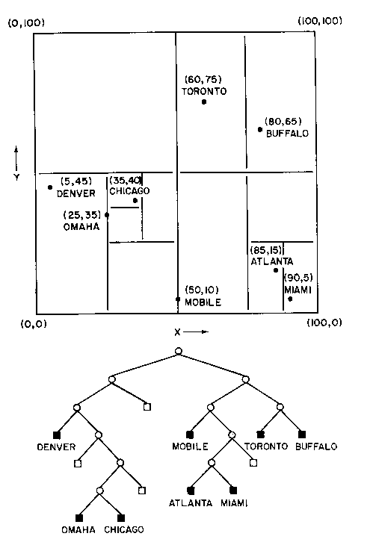
Quadtree de Região e métodos afim (cont.)
Exemplo: PR-bintree (PR-k-d-tree)

Slide 65
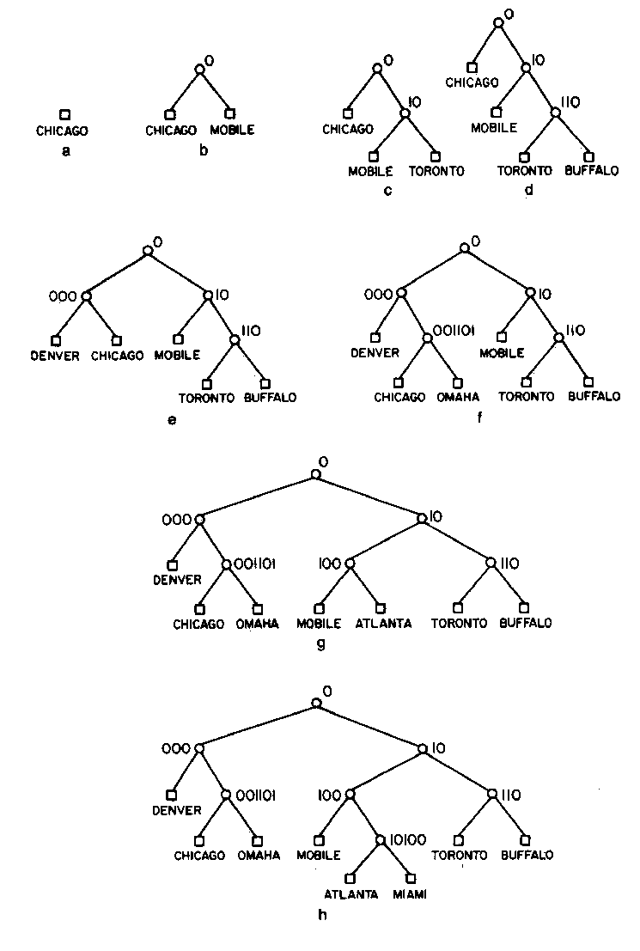
Quadtree de região e métodos afim (cont.)
BD-bintree (BD-k-d-tree)

Slide 66
Quadtree de região e métodos afim (cont.)
Usando compressão de caminho, as regiões não necessariamente correspondem a hiperretângulos
Tor
Buf
001101
Chi
100
Den
Oma
Não
001101
Atl
Mia
000
Mob

Slide 67
Métodos de repositórios (“buckets”)
Estruturas com ponteiros são (geralmente) ineficientes para armazenamento em disco
  ponteiros podem atravessar a fronteira entre um bloco de disco e outro
Uma técnica geral é usar repositórios (buckets) para armazenar os pontos (ou outros tipos de dados espaciais)
  Um repositório corresponde a um conjunto de pontos espacialmente próximos e que cabem num bloco de disco
  Exemplo mais simples: grid regular
  Problemas fundamentais:
    Como organizar a informação a respeito da região do espaço correspondente a cada bucket
    O que fazer quando um bucket transborda (overflow)
    Como evitar buckets com poucos pontos (underflow)

Slide 68
Métodos hierárquicos com repositórios
Correspondem aos métodos hierárquicos vistos anteriormente, porém ocm o critério de subdivisão relaxado para que cada subregião contenha c pontos, no máximo (ao invés de apenas 1)
Têm o efeito de diminuir a ligação entre a altura da árvore e a distância entre pontos individuais
  Altura dependente da distância entre conjuntos de pontos
  Efeito ainda mais pronunciado com BD-trees
  Útil para aplicações onde deseja-se focalizar grupos depontos próximos (clusters)
    bucket adaptive k-d tree(Dynamically Quantized Space -DQS)
    Dynamically Quantized Pyramid
Mais utilizados em GIS e BD espaciais
  R-tree e suas variantes
  PMR quadtree (linear)

Slide 69
Métodos não hierárquicos de repositórios
Identidade do bucket pode ser determinada por
  Uma função de hash
    Bucket B corresponde aos pontos P tais que H(P) = B
    À medida que o númerode pontos cresce, o espaço de endereçamento tem que ser aumentado
      Reinserção de pontos
    Ex.: linear hashing, spiral hashing
  Região correspondente a uma célula de uma grade
    grid file
    EXCELL
Problemas de overflow são geralmente tratados através de buckets auxiliares encadeados ao bucket principal (apontado pelo diretório ou função de hash)

Slide 70
Linear Hashing
Esquema de hashing onde o espaço de endereçamento cresce um bucket (endereço) por vez
Utiliza duas funções de hash para m buckets
0
1
h_{n}(K) = K mod 2^{n}
h_{n+1}(K)
h_{n+1}(K) = K mod 2^{n+1}
m-2^{n}
h_{n}(K)
2^{n} -1
2^{n}
2^{n} <= m < 2^{n+1}
h_{n+1}(K)
m-1

Slide 71
Linear Hashing (cont.)
Quando m é uma potência de 2, todos os buckets são endereçados por h_{n}
Ao se usar linear hashing para armazenar pontos, é preciso utilizar um esquema de linearização do espaço (bit interleaving, por exemplo), isto é,
K = f(x,y)
A criação de um novo bucket ocorre quando a taxa de utilização ultrapassa um limite pré estabelecido
Taxa de utilização = número de pontos / número de entradas vazias (tanto em buckets primários quanto em buckets de overflow)
Ao se criar um novo endereço (m), os pontos residentes no primeiro endereço correspondente a h_{n} são reinseridos e buckets de overflow que se tornem desnecessários são desalocados
Se buckets de overflow são desalocados, a taxa de utilização pode crescer novamente e provocar a criação de um novo endereço

Slide 72
Linear Hashing (cont.)
Ao se criar um novo endereço, todos os endereços antigos, exceto um, continuam sendo acessados pelas mesmas funções de hash
Nota: não há relação entre os buckets que contêm os pontos que serão reinseridos e aqueles que estão mais “cheios”
Após o espaço de endereços ser dobrado, todos os pontos nos buckets anteriormente existentes terão sido reinseridos
Em se tratando de pontos, as funções de hash originais são ineficientes em manter pontos próximos em buckets próximos
  Solução, antes de aplicar a função de hash, inverter a ordem dos bits, de maneira que os mais significativos serão afetados pelo operador mod
Qual função de hash deve-se aplicar primeiro?
  Resposta: h_{n+1}
  Se um dado K satisfaz as condições para as duas, h_{n+1} deve ser usada sob pena de K não mais ser encontrado quando houver entre 2^{n+1} e 2^{n+2} endereços

Slide 73
Linear Hashing (cont.)
Exemplo usando a massa de dados “padrão” com linearização usando bit-interleaving
  Denver (0,3) 10
  Omaha (2,2) 12
  Chicago (2,3) 14
  Mobile (4,0) 16
  Miami (7,0) 21
  Atlanta (6,1) 22
  Buffalo (6,5) 54
  Toronto (4,6) 56
Exemplo de cálculo:
4
0
1
0
0
6
0
1
1
0
38H = 56
0
0
1
1
1
0
0
0

Slide 74
Linear Hashing (cont)
Assumir 1 pontos por bucket, utilização máxima 66%
0
0
0
0
1
chi
chi
chi
mob
mob
0%
50%
100%
50%
0
1
0
1
2
0
1
2
chi
mob
chi
mob
chi
mob
tor
tor
buf
tor
75%
50%
67%
0
1
2
3
0
1
2
3
mob
chi
mob
chi
tor
buf
tor
buf
den
50%
50%
0
1
2
3
0
1
2
3
mob
chi
mob
chi
tor
buf
tor
buf
oma
den
oma
den
atl
50%
58%

Slide 75
Linear Hashing (cont.)
0
1
2
3
0
1
2
3
4
mob
mia
chi
mob
mia
chi
oma
tor
buf
tor
buf
oma
den
den
atl
atl
67%
67%
0
1
2
3
4
5
mob
chi
oma
mia
tor
buf
den
atl
57%

Slide 76
Grid File
Método de repositório
Espaço é dividido numa grade cujos hiperplanos divisores não precisam ser estar em posições regulares
Cada célula da grade corresponde a um único bucket
Cada bucket pode corresponder a mais de uma célula, porém a região definida por todas elas precisa ser convexa (hiper-retângulo)
Estrutura de acesso composta de dois elementos
  Um diretório (array) que mapeia células em buckets (armazenado em disco)
  Escalas lineares (uma para cada dimensão), onde as cotas dos hiperplanos de partição são armazenados (mantido em memória)
Buckets armazenam tipicamente de dezenas a milhares de pontos (um bloco)
Principal virtude
  Acesso a cada ponto usando apenas 2 acessos a disco

Slide 77
Grid file (cont.)
y3
D
B
B
y2
D
E
E
y1
A
C
F
y0
D
B
B
x0
x1
x2
x3
D
E
E
y0
y1
y2
y3
A
C
F
Escalas Lineares
Diretório

Slide 78
Grid File (cont.)
Algoritmo de inserção
  Localizar, usando o diretório e as escalas, a célula onde o ponto deve ser inserido
  Se o bucket apontado pela célula ainda tem espaço, inserir ponto e terminar.
  Se o bucket com overflow atravessa alguma fronteira das escalas lineares, ele é compartilhado por mais de uma célula.
    Criar um novo bucket
    Repartir os pontos entre os dois buckets
    Tentar a inserção novamente
  Se o bucket com overflow é apontado por somente uma célula
    Criar um novo hiperplano de subdivisão em um dos eixos coordenados
    Atualizar a escala correspondente
    Partir todas as células atravessadas pelo hiperplano e atualizar o diretório
    Tentar a inserção novamente

Slide 79
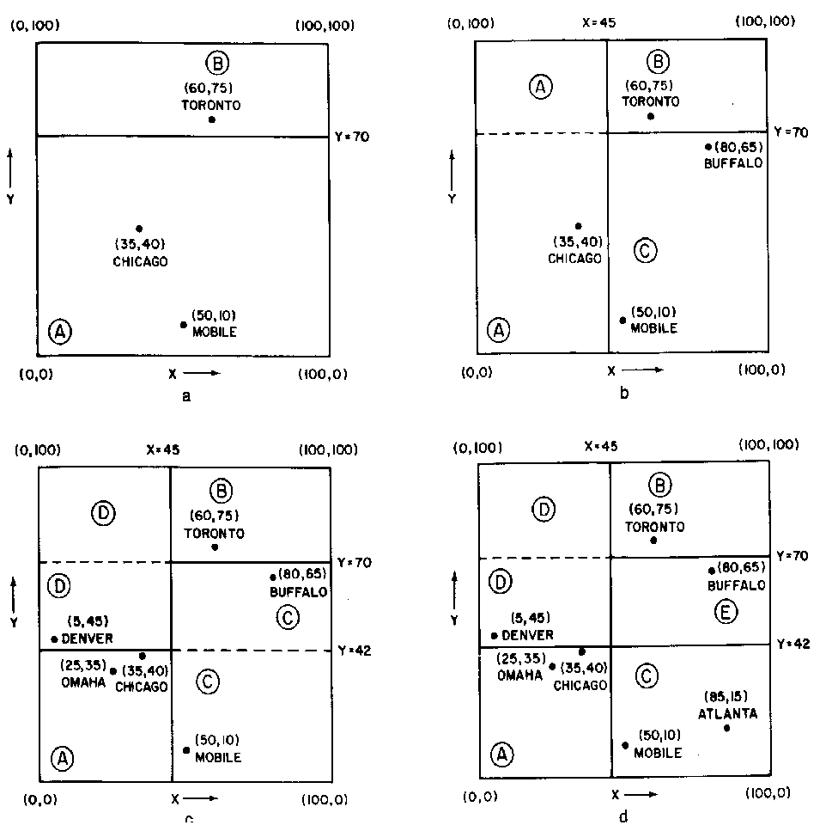
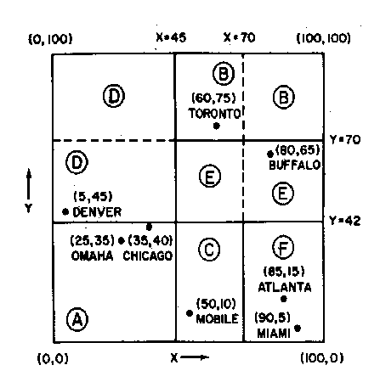
Grid file (cont.)
Exemplo

Slide 80
Grid File (cont.)
Implementação eficiente do diretório é fundamental
Inicialmente, é comum operações de inserção requererem o refinamento da grade (hiperplanos)
Mais tarde, o mais comum é haver buckets compartilhados com varias células
Analogamente, operações de deleção podem requerer que buckets sejam desalocados sendo o conteúdo repartido com buckets vizinhos
Deleção também pode requerer que hiperplanos sejam removidos
A
C
D
E
A
C
D
F
B
C
D
G

Slide 81
EXCELL
Semelhante ao Grid File
Partição do espaço entretanto, é regular, à la bintree
Não precisa de escalas e acesso ao diretório é mais fácil
  Pode ser usado cálculo de endereço
Operação de splitting pode requerer que o diretório seja dobrado
EXCELL também tem semelhança com linear hashing
  Diretório ao invés de função de hash
  Linear Hash requer mais buckets pois não há garantia que o bucket que dá overflow é o que é partido e redistribuido
  EXCELL não tem buckets de overflow

Slide 82
R-tree
Árvore balanceada nos moldes da B+-tree
Cada nó (bloco de disco) contém uma coleção de pares retângulo/apontador
Nós internos:
  apontador para subárvore
  retângulo é o MBR de todos os objetos na subárvore
Nós-folha
  apontador para dado espacial
  retângulo é o MBR do objeto espacial
Se M é a capacidade de um nó (número máximo de entradas), estabelece-se um limite mínimo
m <= M/2 para a ocupação de todos os nós da árvore, exceto a raiz
Crescimento da árvore se dá das folhas para a raiz, que tem ao menos 2 filhos, a menos que seja um nó folha
Todos os nós-folha estão na mesma altura na árvore

Slide 83
R-trees (cont.)
A
3
B
6
E
C
4
D
F
G
I
H
2
1
5
J
7
1
2
3
4
5
6
7
A
B
C
F
I
J
D
E
G
H

Slide 84
R-trees (cont.)
Busca (dado que intercepta um ponto P)
  Descer todas as subárvores cujo retângulo contém P
Inserção de um dado E
  Escolher o nó folha L onde E será inserido
    Seja N o nó raiz
    [1] Se N é folha, retornar N
    Escolher o filho F de N que resulte no menor crescimento do retângulo de F
      Se há empate, escolher o filho com menor área
    N ← F; goto [1]
  Se L tem espaço suficiente, instale E em L; senão, divida o nó L em dois nós folha L e LL contendo todos as entradas de L e mais E
  Subir na árvore a partir de L ajustando os retângulos dos nós-pai
  Se um segundo nó LL foi criado, inserir uma entrada contendo o MBR de LL e um ponteiro para LL no nó pai de L usando a mesma técnica usada para inserir E no nó folha

Slide 85
R-trees (cont.)
Deleção de uma entrada E
  Procurar o nó folha L contendo E a partir da raiz
    Nota: mais de uma subárvore pode ser visitada para cada nó
  Remover E de L
  Propagar as mudanças subindo na árvore
    Defina Q, um conjunto de nós com underflow
    Inicialize N ← L
    [1] Se N é a raiz da árvore, termine este passo
    Inicialize P ← pai(N)
    Remova a entrada de N de P
    Se N tem menos de m entradas, inclua N em Q; senão, ajuste o MBR de N em P
    N ← P; goto [1]
  Reinserir todos as entradas de todos os nós em Q
    Nota: Tomar cuidado em reinserir entradas em suas alturas originais na árvore
  Se a raiz tiver agora apenas uma entrada, delete-a e mova o filho único para a raiz

Slide 86
R-trees (cont.)
Deleção pode também ser feita à semelhança do processo análogo em B-trees
  Nó com underflow redistribuido em nó irmãos
    Usar o irmão que terá menor acréscimo em sua área
  Reinserção é mais simples e tem a vantagem de “rearrumar” a árvore
  Ambas as alternativas podem requerer que nós tenham que ser divididos
Algoritmo para divisão de nós
  Requerido para inserção e deleção
  M+1 entradas são repartidas em duas coleções (dois nós) tais que
    ambos tenham entre m e M entradas
    a divisão satisfaça um critério heurístico que minimize a complexidade de novas operações de busca
      critério de Guttman: MBR’s das duas coleções devem ser os menores possíveis (área mínima)

Slide 87
R-trees (cont.)
Divisão de Nós (cont.)
  Algoritmo exaustivo
    tempo exponencial em M
    imprático
  Algoritmo quadrático
    Escolher como sementes o par de entradas (i,j) cujo MBR conjunto desperdiça mais área com relação aos MBR’s individuais
      desperdício = area (MBR (Ri,Rj))-area area (MBR (Ri))-area(MBR(Rj))
      custo = O(M²)
    [1] Escolher entre as entradas restantes a que exibe maior preferência por um dos dois grupos
      di = acrescimo de area requerido para inserir entrada no grupo i.
      escolher a entrada para a qual |di-dj| é maximo
    Repetir [1] ate que todas as entradas estejam distribuidas ou ate que um grupo esteja tão vazio que requeira todas as entradas restantes

Slide 88
R-trees (cont.)
Divisão de Nós (cont.)
  Algoritmo Linear
    Semelhante ao algoritmo quadratico
    Escolha das sementes: escolher o par a maior separacao normalizada em qualquer dos eixos
      Ex.: separacao em x.
        Assumir xmax(j) < xmin(i)
        sep = (xmax(j)-xmin(i)) /
        (xmax(i)-xmin(j))
    Escolha da proxima entrada a ser distribuida em um dos grupos
      Escolher qualquer uma
      Inserir no grupo que terá menor incremento de area

Slide 89
R*-trees
Beckmann et al identificam 4 parâmetros de otimização para o problema de distribuição de retângulos nos nós
  A área de cada retângulo deve ser mínima
    reduz a área de desperdicio entre o MBR do nó e o conjunto de retângulos incluídos no nó
  A área de interseção entre retângulos em cada nível da árvore deve ser mínima
    reduz a probabilidade de ter que descer em diversas subárvores durante buscas
  O perímetro (margem) de cada retângulo deve ser mínimo
    faz com que os MBR’s sejam aprox. quadrados
    quadrados são mais facilmente agrupados que retângulos
  A taxa de utilização deve ser máxima
    nós cheios levam ao acesso de menos nós
    critério importante em range queries com intervalos grandes

Slide 90
R*-trees (cont.)
Problemas da R-tree de Guttman
  O critério de área (1) é o único contemplado, o que leva à diminuição das áres de interseção (2), mas não a retângulos approx. quadrados (3) ou a boas taxas de utilização (4)
  O algoritmo de escolha de sementes privilegia sementes “pequenas”
    Leva a retângulos não “quadrados”
    Uma vez que um dos grupos tem um MBR “grande”, é provavel que este seja escolhido novamente para entradas subsequentes, pois o incremento de área fica relativamente pequeno
  Se durante a divisão, um grupo é escolhido raramente, a uma certa altura todas as entradas restantes são atribuidas a ele sem levar em conta qualquer criterio geométrico
  problemas podem resultar em grupos com excessiva área de interseção ou distribuidos desigualmente (baixa taxa de utilização)

Slide 91
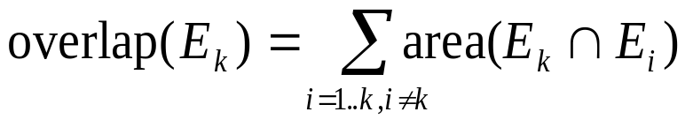
R*-trees (cont.)
Algoritmo modificado para escolher a subárvore onde inserir uma dada entrada
  Se o nó sendo considerado aponta para nós-folha
    Escolher a folha que resultar em menor incremento da área total de interseção no nó pai
    Se empatar escolher a folha que resultar em menor incremento de área
    Se empatar escolher a folha com menor área
  Nos outros casos, agir como na R-tree
  Algoritmo é quadrático, porém custo pode ser reduzido se nem todos os retangulos forem considerados
    ordenar os entradas por incremento de área
    aplicar o algoritmo apenas às primeiras p entradas (tipicamente 32)
  Experimentos indicam melhor performance para range queries com retângulos pequenosem massas de dados com pequenos retângulos ou pontos
  Obs.: Cálculo da área de overlap

Slide 92
R*-tree(cont.)
Algoritmo modificado de divisão de nós
  Para cada eixo
    ordenar retângulos uma vez pelo valor mínimo e outra pelo valor máximo
    para cada ordenacao, computar M-2m+2 distribuições. Distribuição k
      Grupo 1: as primeiras (m-1)+k entradas
      Grupo 2: as entradas restantes
    para cada ordenação computar: perímetro(MBR(Gr.1))+perímetro(MBR(Gr.2))
    somar os valores de perímetro obtidos para todas as distribuições
  Escolher o eixo que resultar no menor valor total de perímetro e neste eixo computar para cada distribuição:
  area(MBR(Gr.1) ∩ MBR(Gr.2))
  Escolher a distribuição que resultar em menor área de interseção. Se empatar, escolher a que resulte em area(MBR(Gr.1))+area(MBR(Gr.2))

Slide 93
Coleções de Retângulos
Coleções de retângulos são massas de dados tipicamente usadas no desenho de máscaras VLSI
  Processamento desses dados requerem operações tais como verificação de proximidade entre dois caminhos ou de conectividade elétrica entre dois retângulos
  Retângulos se caracterizam por ser “finos” e “compridos”
Também usadas para aproximar a distribuição espacial de outros dados, isto é, cada retângulo é o MBR de um dado espacial. Operações típicas
  detectar pares de candidatos que podem satisfazer um determinado predicado num join espacial
  detectar adjacência entre dados. Por exemplo, se um mapa poligonal é especificado por uma coleção de segmentos de reta, deseja-se determinar a conectividade entre esses segmentos
  range search: busca de todos os dados que intersectam um retângulo

Slide 94
Métodos de Varredura
Em inglês: plane sweep
A idéia geral é dividir um problema n-dimensional em diversos problemas (n-1)-dimensionais
Tal divisão é conseguida deslocando-se um hiperplano (de dimensão n-1) no espaço n-dimensional e detectando-se quais retângulos interceptam o plano (retângulos ativos)
A varredura normalmente é precedida por um “sort” dos valores mínimos e máximos de cada retângulo na direção do eixo de varredura. Cada um desses valores corresponderá a um evento de inserção ou deleção do retângulo no hiperplano de varredura
O plano de varredura é representado por uma estrutura de dados que seja adequada para a inserção e deleção de retângulos. Se os retângulos originais residem em espaço bidimensional, a estrutura deve ser própria para representar intervalos em uma dimensão. Exemplos:
  Árvores de segmentos (segment trees)
  Árvores de intervalos (interval trees)

Slide 95
Árvores de Segmentos Unitários
A árvore de segmentos corresponde a uma sofisticação da árvore de segmentos unitários que, por sua vez nada mais é do que uma variação da quadtree de região em uma dimensão:
  Nós pretos (folhas) são trechos do segmento
  Nós pretos no último nível da árvore (mais baixo) correspondem a pixels em uma dimensão
  Ex: Segmento 3-11
0
3
10
11
16

Slide 96
Árvores de Segmentos
A árvore de segmentos unitários só funciona para um segmento por vez e requer uma discretização do espaço. A árvore de segmentos elimina essas restrições
Dados N segmentos, ordena-se as coordenadas de suas extremidades (até 2.N valores): y_{o} ,y₁ …y_{m}
Cada nó terminal i da árvore corresponde ao intervalo [y_{i} , y_{i+1} )
Se um nó está contido num intervalo A, mas seu pai não, então ele é rotulado com A
Todos os rótulos de um dado nó são armazenados numa lista duplamente encadeada
Inserção é feita de forma análoga à da árvore de segmentos unitários, exceto que o rótulo tem que ser inserido na lista encadeada
Deleção requer uma estrutura auxiliar ligando cada segmento S a cada nó da árvore rotulado com S
  Um array de listas de ponteiros

Slide 97
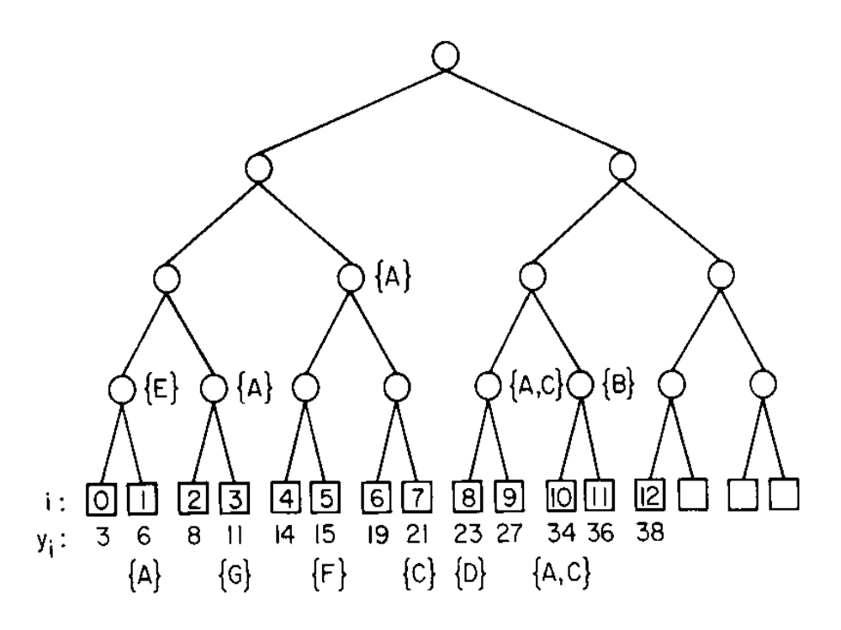
Árvores de Segmentos
Espaço:O (N log N)
Tempo para inserir um segmento: O (log N)
Tempo para deletar um segmento: O (log N)
A: [6:36)
B: [34:38)
C: [21:36)
D: [23:27)
E: [3:8)
F: [15:19)
G: [11:14)

Slide 98
Árvores de Segmentos (cont.)
Procedimento para achar todos as interseções entre os retângulos
  Ao adicionar a borda mínima S = [l,r) de um retângulo R na estrutura verificar
    [1] Todos os segmentos que começam antes de l e terminam depois de l
    [2] Todos os segmentos que começam entre l e r
  Problema [1] pode ser solucionado com árvore de segmentos em O(logN+F)
    Fazer uma busca do menor segmento possível que começa em l, anotando os rótulos dos segmentos encontrados no caminho da raiz até a folha
  Problema [2] é solucionado com árvore de segmentos em O(N)
    É necessario visitar todos os nós folha entre l e r

Slide 99
Árvore de Segmentos (cont.)
  Problema [2] pode ser resolvido em O (log N) usando uma range tree (espaço O(N))
    Procura-se todos os pontos de início de segmento entre l e r
O problema de detecção de todos as interseções entre todos os retângulos pode ser resolvido em tempo O(N.logN+F) e espaço O (N) usando-se uma árvore de intervalos ou uma priority search tree

Slide 100
Árvore de intervalos
Diferentemente da árvore de segmentos, cada intervalo é marcado apenas uma vez na árvore
  Segmento S=[l,r) é marcado apenas no nó interno que é seu ancestral comum mais próximo
Nó interno contém discriminante que é um valor entre a maior folha descendente à esquerda e a menor folha descendente à direita
a+b/2
L1→R1
R1←R2
a
b
L1
R1
L2
R2

Slide 101
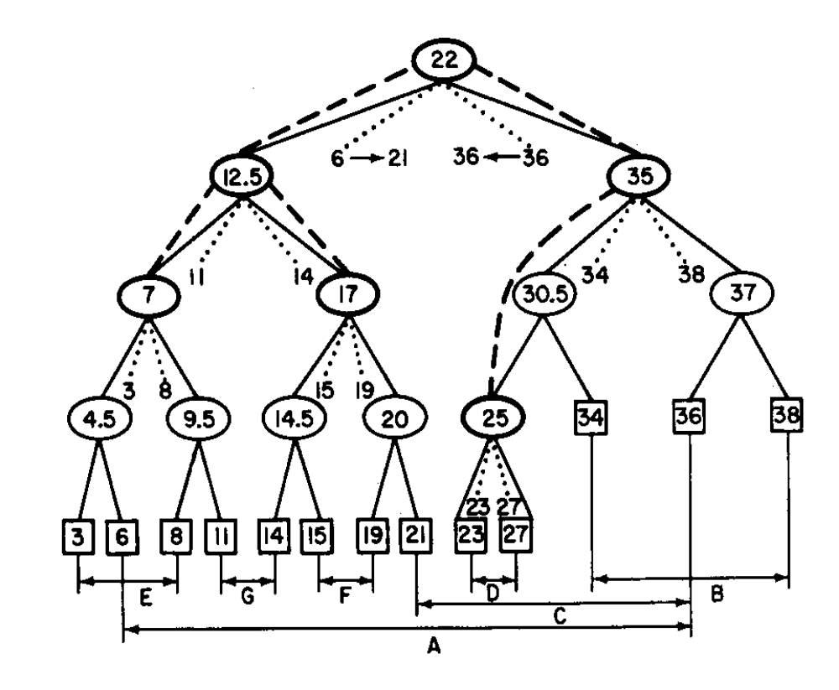
Árvore de Intervalos (cont.)
Estrutura secundária:
  Cada nó interno V aponta para os pontos mínimos (Li) / máximos (Ri) de cada segmento I para o qual V é o ancestral mais próximo encadeados em ordem crescente/decrescente
Estrutura terciária:
  Cada nó interno aponta para o nó ativo mais próximo da subárvore à esquerda/direita
  Um nó ativo é aquele que possui estrutura secundária ou seus dois filhos tenham descendentes ativos

Slide 102
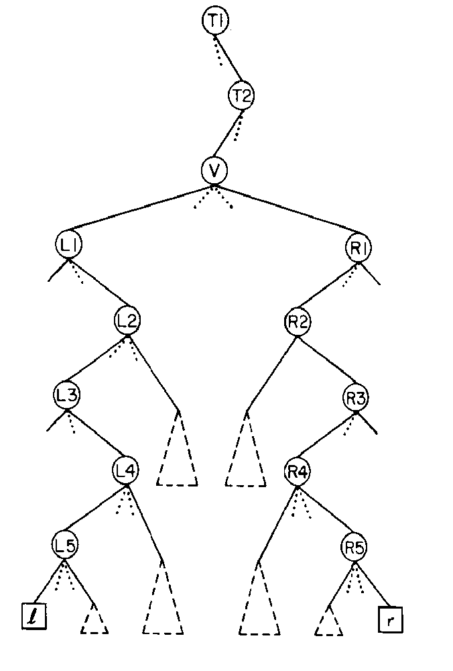
Árvore de Intervalos (cont.)
Algoritmo de inserção de segmento [L,R):
  Buscar V, o nó ancestral comum mais próximo das duas extremidades do segmento e inseri-las na sua estrutura secundária
Algoritmo para reportar interseções
  1) Começar na raiz e buscar V
  2) Começar em V e localizar L na subárvore à esq.
  3) Começar em V e localizar R na subárvore à dir.

